Slide 1
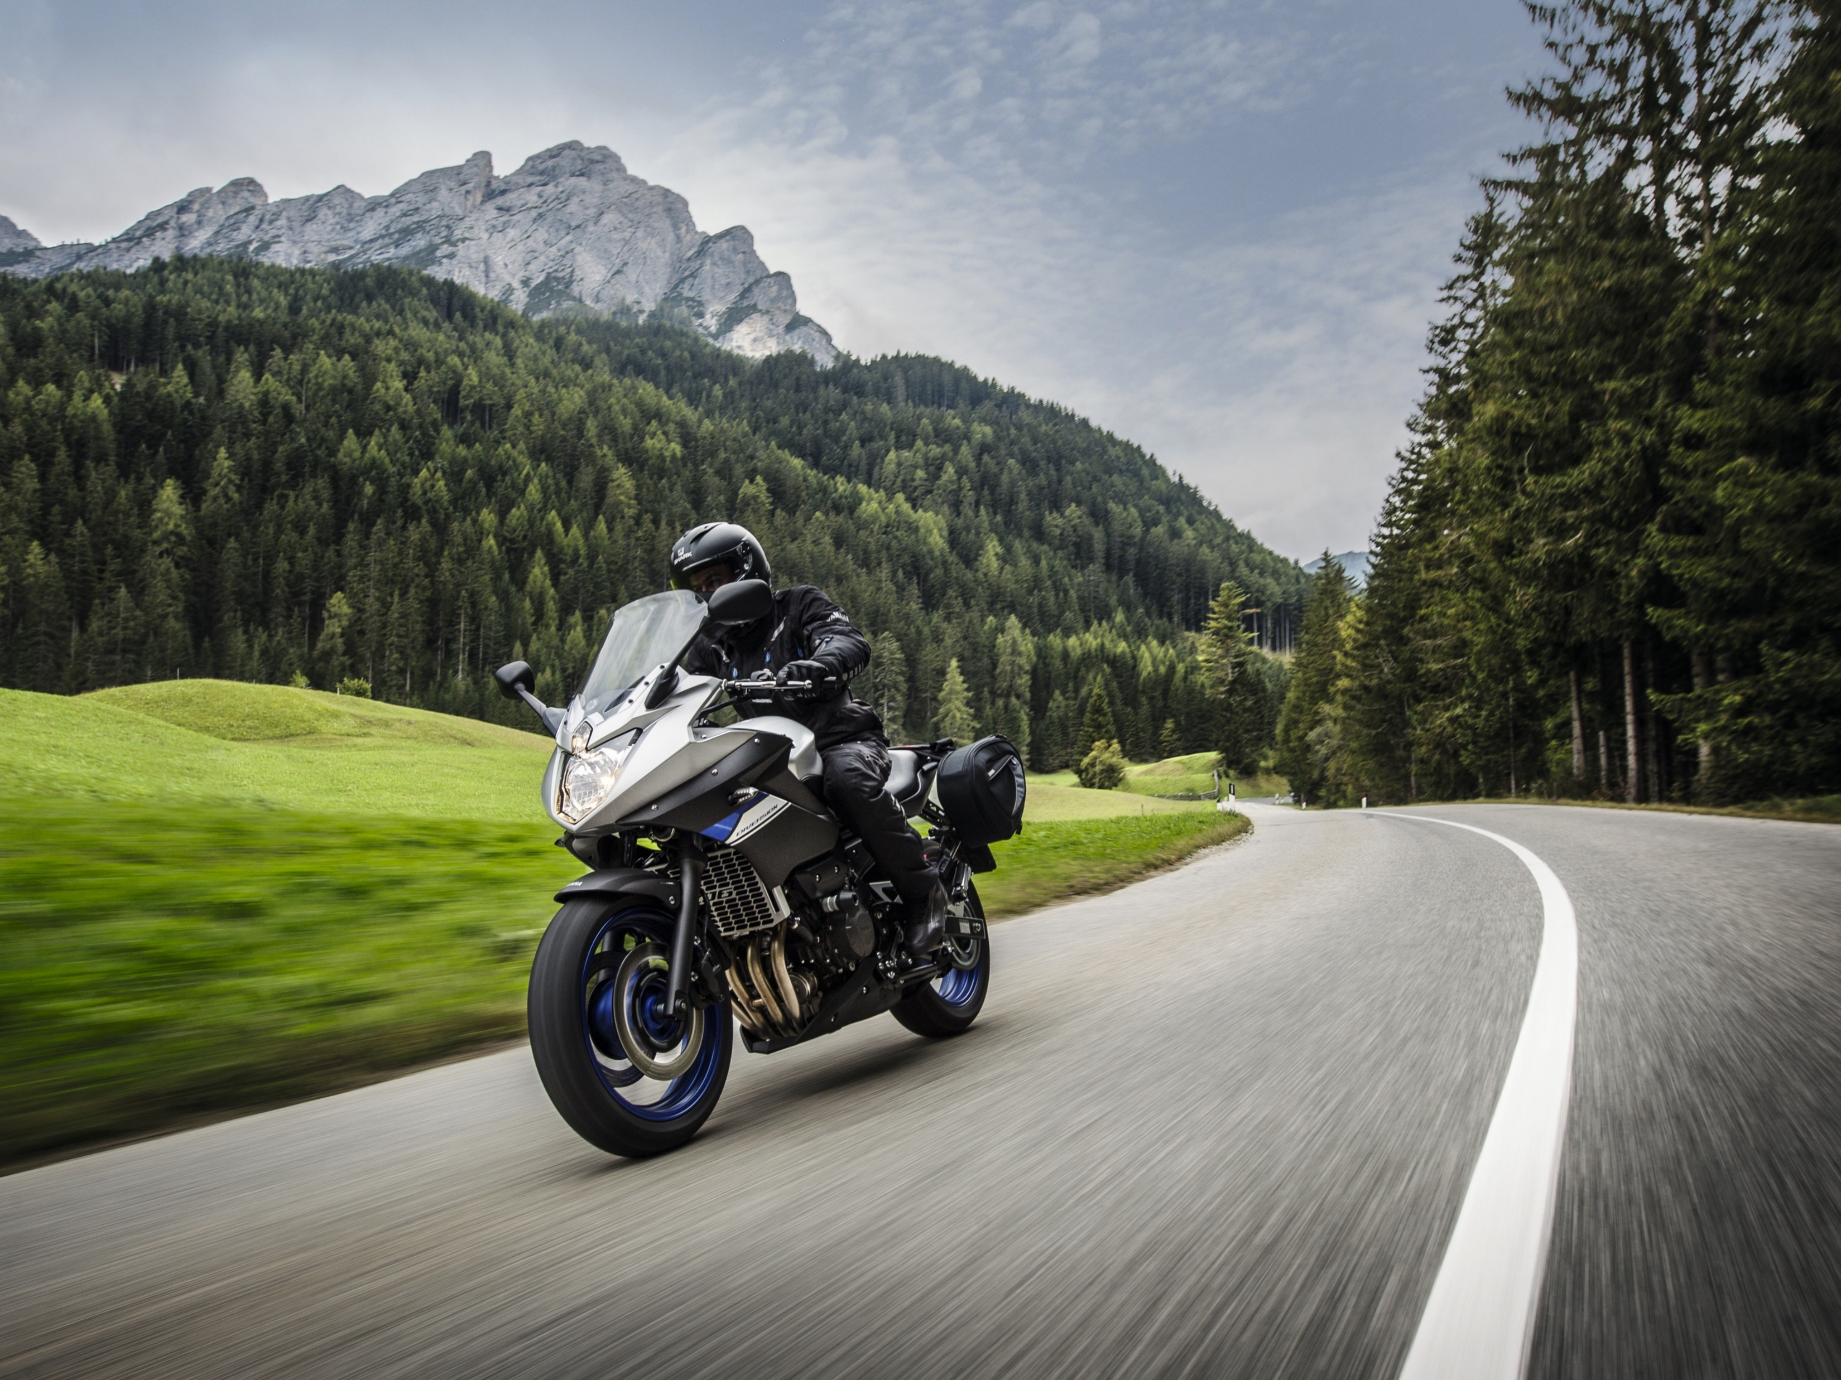






INFOS PRATIQUES
FORMATIONS 2 & 3 ROUES
>> Formations dispensées
PERMIS
3 ROUES
Notre école de conduite dispose d’une piste située à ……………………………………………………………………………………………….
Elle se situe à XXXXX Km (soit XXXX min de l’école de conduite)
Le point de RDV se fait toujours à l’école de conduite
Le point de RDV se fait toujours à la piste
SUPPRIMER LA LIGNE QUI NE
VOUS CONCERNE PAS
Engagé dans une démarche qualité, le CER XXXXXXXX met à votre disposition un enseignant expert pour un groupe de XXXXXX élèves maximum lors des cours de maniabilité sur plateau, et un groupe XXXXXX élèves maximum lors des cours de circulation.
CRITÈRE 5.2 DU LABEL DE L’ETAT

